Slide 1
Projeto PONG

Slide 2
Projeto em Assembly - MIPS
Universidade Federal de São Paulo - Instituto de Ciência e Tecnologia
Arquitetura e Organização de Computadores
Prof. Dr. Fábio Augusto Menocci Cappabianco
PARTICIPANTES
Bruno Klaus de Aquino Afonso, 92197

Slide 3
Criando um menu inicial em MIPS
1
Aprendendo a desenhar em assembly

Slide 4

Objetivo
Apresentar um plano de fundo com botões de modo elegante ao usuário

Slide 5
Como proceder?
Desenhar Manualmente
Complexo
Demorado
Tedioso
Ler arquivo de imagem
Simples
Flexível
Aproveita ferramentas já disponíveis

Slide 6



WORKFLOW

Slide 7
Representando Cores no emulador MARS
0xFFFF0000

Slide 8
Lendo arquivos pelo Mars
Usa-se uma chamada de sistema (SYSCALL) para despejar todos os bytes obtidos como saída do programa em Java que leu e transformou a imagem criada no After Effects
Primeira Tentativa: despejar os bytes diretamente no buffer de display

Slide 9
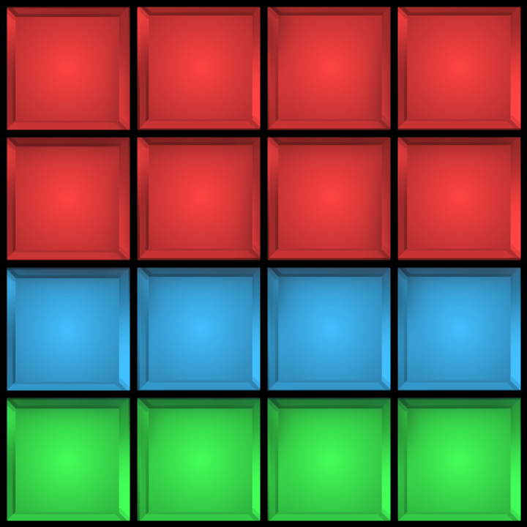
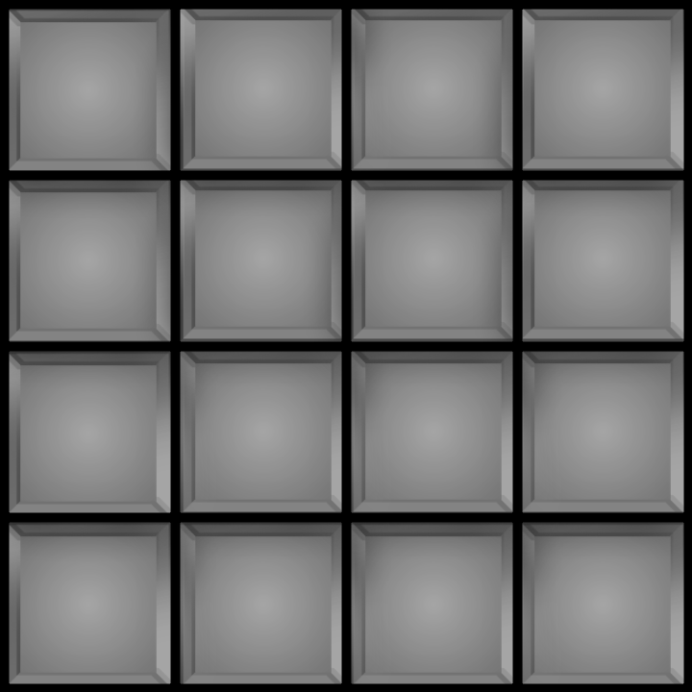
Desenhando um plano de fundo
4x4
4x4
SYSCALL
Display Buffer

Slide 10
Desenhando um plano de fundo
SYSCALL
Display Buffer

Slide 11
Lendo arquivos pelo Mars
Despejar diretamente funciona bem para ler o plano de fundo, que ocupa a tela inteira
Mas e se desejamos adicionar botões, ou seja, imagens com dimensão menor que a do display?

Slide 12
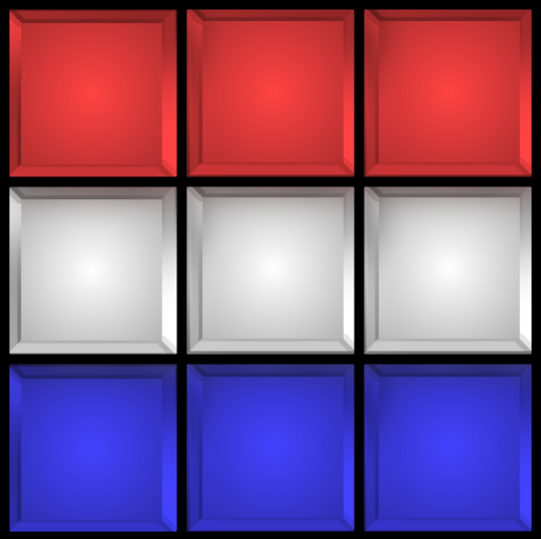
Desenhando um plano de fundo
3x3
4x4
SYSCALL
Display Buffer

Slide 13
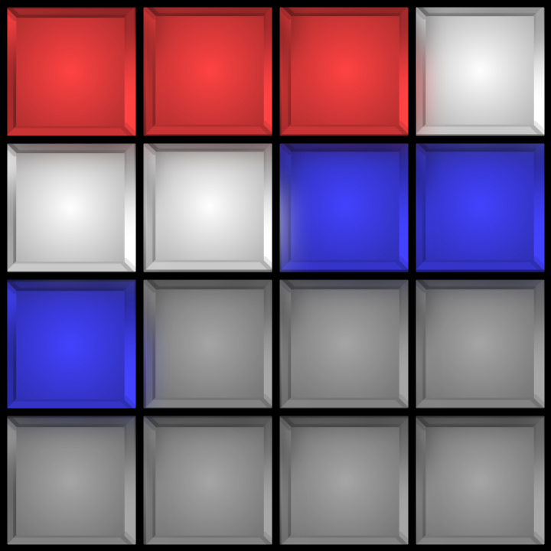
Desenhando um plano de fundo
3x3
4x4
SYSCALL
Display Buffer

Slide 14
Lendo arquivos pelo Mars
Problema: O syscall é “ignorante”, não sabe quando pular para a próxima linha
Solução: Usar um buffer auxiliar!

Slide 15
Desenhando um botão
3x3
4x4
SYSCALL
Buffer auxiliar

Slide 16
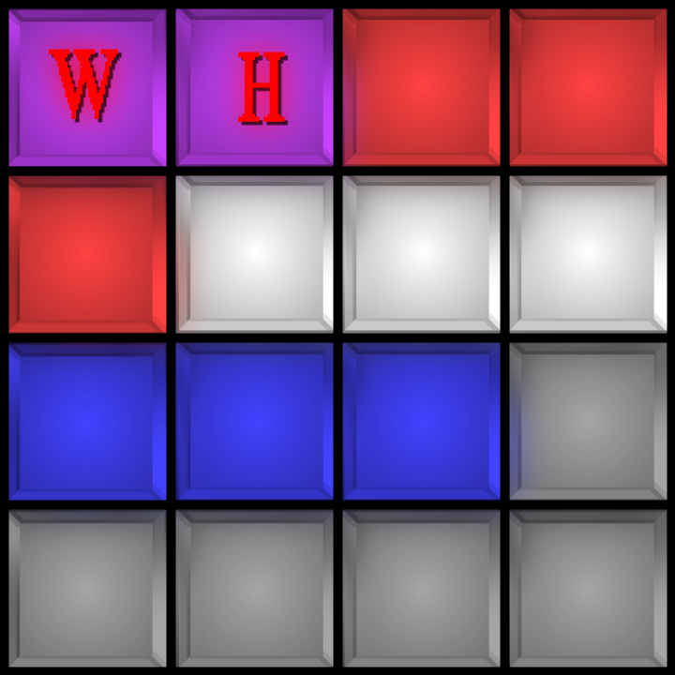
Desenhando um botão
3x3
4x4
SYSCALL
Buffer auxiliar

Slide 17
Desenhando um botão
4x4
DrawPNGOnDisplay(x, y)
4x4
Buffer auxiliar
Display Buffer

Slide 18
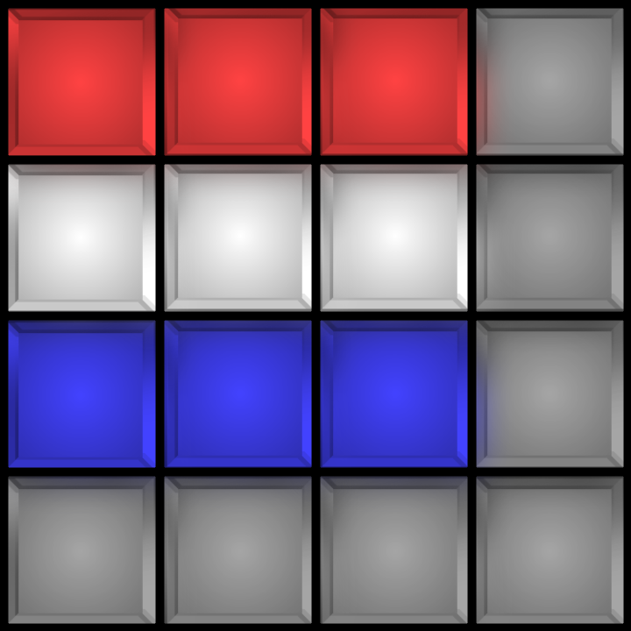
Desenhando um botão
4x4
DrawPNGOnDisplay(x, y)
4x4
Buffer auxiliar
Display Buffer

Slide 19
Buffer Auxiliar
Além de ajudar no desenho de botões, o buffer Auxiliar tem outras vantagens
Por exemplo, é utilizado para guardar o plano de fundo durante o jogo

Slide 20
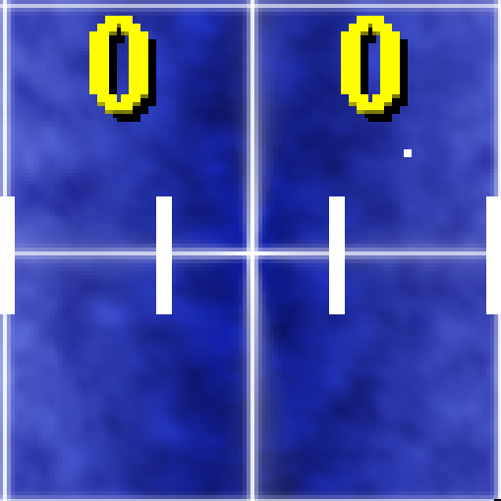
Buffer Auxiliar

Slide 21
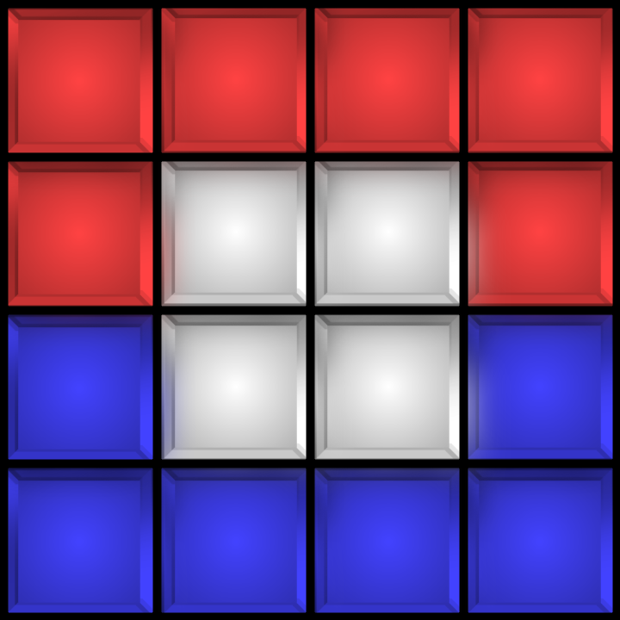
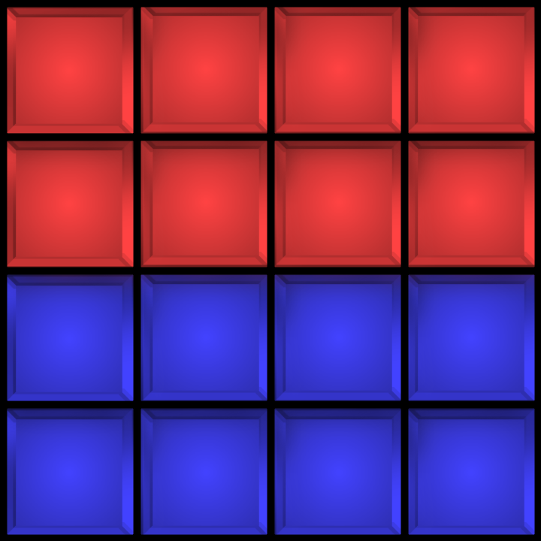
“Apagando” a bola durante o jogo
BOLA

Slide 22
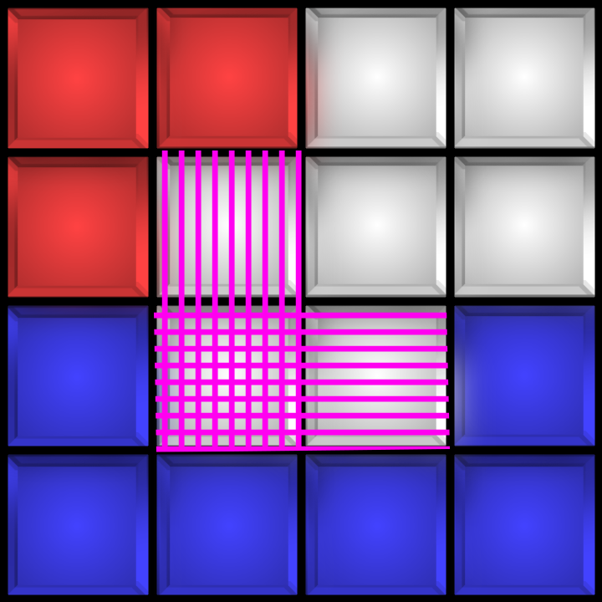
“Apagando” a bola durante o jogo
BOLA

Slide 23
“Apagando” a bola durante o jogo
ClearBG(x,y, width, height)
Uma vez para remover espaços de listra horizontal
Outra vez para espaços de listra vertical

Slide 24
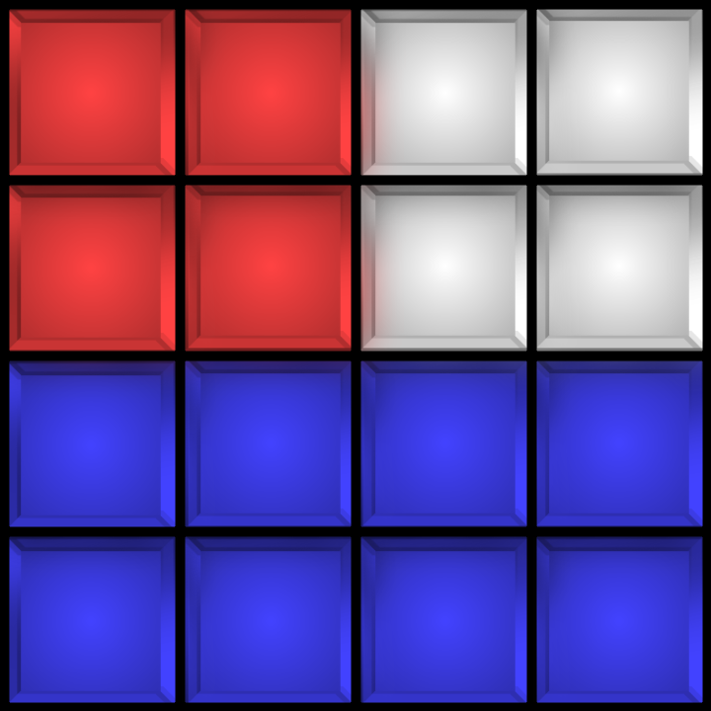
“Apagando” a bola durante o jogo

Slide 25
Detectando Colisões
2
Distorcendo a física em prol da jogabilidade

Slide 26
Detecção de colisão
Além de ajudar no desenho de botões, o buffer Auxiliar tem outras vantagens
Por exemplo, é utilizado para guardar o plano de fundo durante o jogo

Slide 27
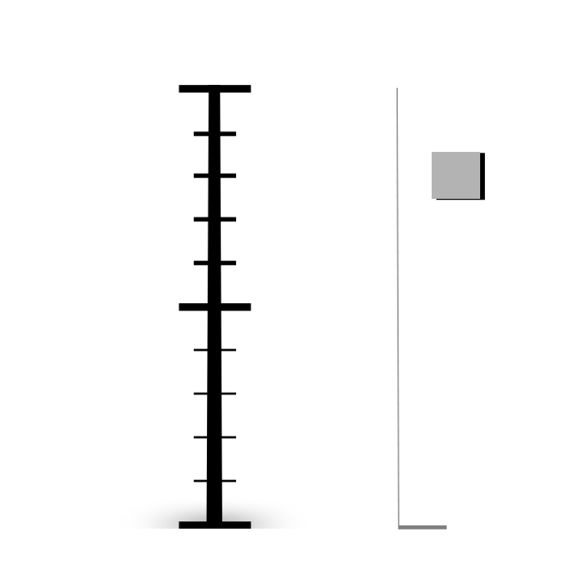
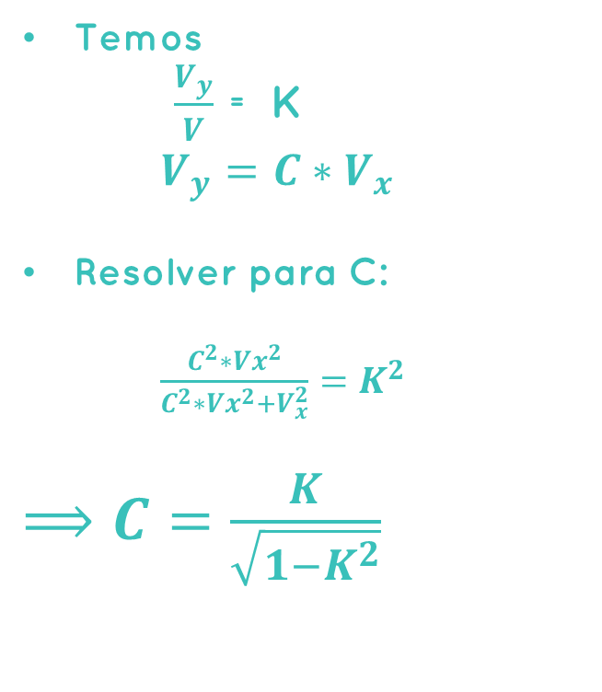
Detecção de colisão
0.75
K
Temos
$\frac{V_{y}}{V}$ = K
$V_{y}=C∗V_{x}$
Resolver para C:
$\frac{C^{2}∗Vx^{2}}{C^{2}∗Vx^{2}+V_{x}^{2}}=K^{2}$
$⟹C=\frac{K}{\sqrt{1−K^{2}}}$
0
0.75

Slide 28
Lendo arquivos pelo Mars
Problema: O MIPS não possui instrução para calcular raiz quadrada!
Importante: A raiz quadrada que queremos calcular sempre estará entre 0 e 1
Solução: Implementar o Método da Bissecção (Cálculo Numérico) para achar a raiz.

Slide 29
Observações finais
3

